Slide 1
ScrumMe
Integrantes:
Gabriel Centurión
Maximiliano Félix

Slide 2
Agenda
Objetivo
Scrum
La aplicación
Tecnologías Utilizadas

Slide 3
Objetivo
Investigar , utilizar , evaluar Grails y diferentes tecnologías Web integrables a dicho framework.

Slide 4

Scrum
Scrum define un marco de trabajo ágil, al cual se le incorporan un conjunto de buenas practicas.
Su filosofía se basa en involucrar a los actores en el proceso de desarrollo.

Slide 5
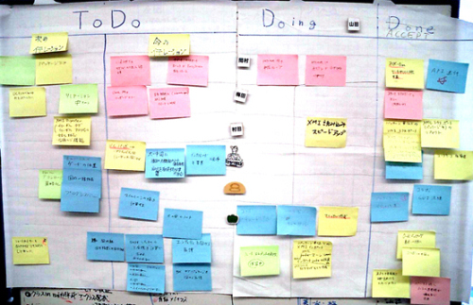
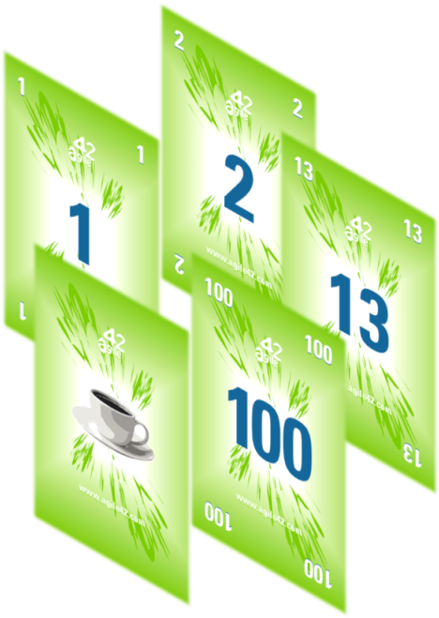
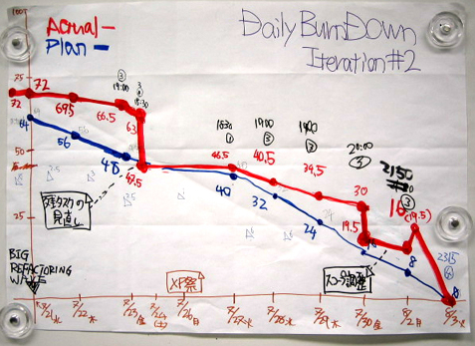
La aplicacion
Proveerá soporte para los artefactos utilizados en Scrum.
Como ser Sprints, tareas, reuniones, planning pocker, reportes, gráficas entre otros.

Slide 6
Tecnologías Utilizadas
Grails
Quartz para agendado de procesos
Flash en la generación de gráficas
Jasper Reports para reportes
JQuery y JQueryUI para la interfaz gráfica
Spring Security para la seguridad y control de acceso
XFire y GroovyWS para exposición y consumo de webservices
RSS para mostrar mensajes al usuario

Slide 7
¿Qué es Grails?
Framework de desarrollo web
Arquitectura MVC
Construido sobre frameworks existentes (hibernate, spring, sitemesh, quartz, etc)
Utiliza Groovy como lenguaje de programación
Compatible con código y librerías Java
Plugins

Slide 8
¿Qué es Grails?
Grails no reinventa la rueda, se basa en frameworks existentes e introduce un lenguaje dinámico
Principios:
  DRY – Don’t repeat yourself
  Convention-over-Configuration - minimiza la configuración en archivos externos

Slide 9
Ventajas
Desarrollo rápido y ágil
Alta productividad
  No hay configuración XML
  Entorno de desarrollo listo para usar
Reutilización de código
Permite concentrarnos en la solución del problema, sin tener que “reinventar la rueda”
Incorporación de funcionalidades a través de plug-ins

Slide 10
¿Qué es Groovy?
Lenguaje de programación orientado a objetos
Alternativa al lenguaje de programación Java
Dinámico con funcionalidades similares a la de Python, Ruby, Pearl y Smalltalk
Puede compilarse a Java bytecode standard y ser usado en cualquier projecto Java

Slide 11
¿Qué es Groovy?
Closures
  Código reutilizable y asignable
  Ej: each
Operadores pueden ser sobrecargados
  Ej: Operador “+” puede ser usado para suma aritmética o concatenación de Strings
Operador de navegación segura: “?”
  Comprueba que no haya nulls para continuar

Slide 12
Groovy diferencias con Java
== significa equals para todos los tipos
  En java == significa identidad para objetos y equals para tipos primitivos
  Identidad en groovy con ‘is’
    foo.is(bar)
Declarando un array
  int[] a = {1,2,3}; //no funciona en groovy
  int[] a = [1,2,3] //funciona en groovy

Slide 13
Groovy diferencias con Java
Se puede omitir los paréntesis si el método tiene al menos un parámetro
println “Hola Mundo!”
“;” son opcionales
“return” es opcional
Métodos y clases son por defecto “public”

Slide 14
Groovy diferencias con Java
No se producen los mismos errores de compilación como en Java
  Groovy es un lenguaje dinámico
No se mejora la performance si se utilizan tipos estáticos
  Según la documentación de Groovy, esto incluso lo hace más lento

Slide 15
Builders
Surgen por las complicaciones que implican las estructuras de árbol en los lenguajes tradicionales
Provee un modo fácil de construir estructuras de datos jerárquicas
Lo hace a través de “closures”
En la aplicación se utiliza para generar los xml necesarios en las graficas

Slide 16
GORM
GORM = Grails Object Relational Mapping
Es la implementación de ORM en Grails
Utiliza Hibernate 3 pero sin tener que crear la configuración XML
Los tipos de campos SQL son inferidos a través de los tipos de Java
Si se desea cambiar el tipo o hacer nullable, se puede hacer a través de las constraints
También se puede cambiar el nombre del atributo y de la tabla a través de Mapings
Dynamic Finders -findAllWhereFooIsLike(”bar”)

Slide 17
Modelado de Datos
Creando una nueva clase del dominio
  grails create-domain-class Usuario
Automáticamente se crea la tabla “Usuario” en la base de datos configurada
Al agregar atributos a la clase, éstos se traducen en atributos de la tabla

Slide 18
Fin

